Slide 1
MatchProof
결혼정보업체를 위한 비공개 가입 조건 검증
Private eligibility checks
for marriage matchmaking agencies
팀 현재 · pegeaether · mjlee5929
Midnight Local Devnet / Synthetic data
Notes:
업체가 보관할 상세 개인정보를 줄이면서 가입 조건을 확인하는 앱입니다. 가상 자료와 Local Devnet으로 시연합니다.
MatchProof demonstrates agency eligibility checks with less detailed data held by the agency. This prototype uses synthetic evidence on Local Devnet.
Sources:
https://github.com/team-hyunjae/MatchProof/blob/main/README.md

Slide 2
데모 심사 조건
Demo eligibility policy
₩50,000,000+
2025년 연간 소득
Annual income for 2025
혼인 중이 아님
자료 확인 기준일의 상태
Not married on the evidence check date
7일 이내
요청 종료까지 자료의 최신성 유지
Evidence stays within seven days
through the request deadline
가상 데모 정책 / Synthetic demonstration criteria
Notes:
예시 신청자의 소득은 6,500만 원이지만 업체가 확인하는 것은 5,000만 원 이상인지입니다. 혼인 상태는 확인일의 상태이며 과거 혼인 이력이 없다는 뜻이 아닙니다.
The example applicant earns KRW 65 million. The policy checks a KRW 50 million threshold. Marital status refers to the evidence check date, not lifetime history.
Sources:
https://github.com/team-hyunjae/MatchProof/blob/main/contracts/matchproof.compact

Slide 3
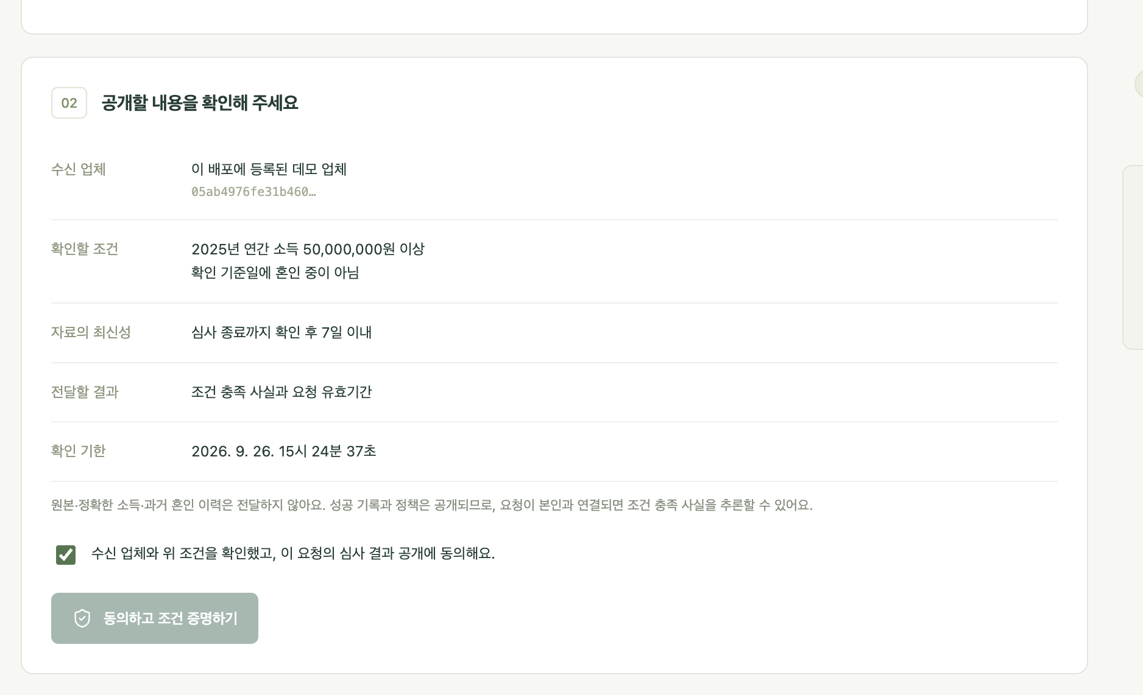
신청자 동의와 공개 범위
Applicant consent and disclosure
자격과 요청 가져오기
Import credential and request
수신자·조건·기한 확인
Review recipient, policy
and deadline
동의 후 증명 시작
Consent, then start the proof
Notes:
자격과 요청을 모두 가져와야 합니다. 동의는 UI의 확인 절차이며 버튼 활성화만으로 증명 성공을 뜻하지 않습니다. 제공된 캡처는 자격이 준비되기 전 버튼이 비활성인 동의 화면으로, 확정 거래 증거가 아닙니다. 실제 시연은 신청자의 확정 메시지와 업체의 공개 조회 결과로 이어집니다.
The applicant needs both the credential and request. UI consent alone does not establish a successful proof. This user-provided screenshot illustrates disclosure before the credential was ready, so its button is disabled. Use the live confirmation and public agency read to establish success.
Sources:
User-provided MatchProof screenshot, 2026-09-26
https://github.com/team-hyunjae/MatchProof/blob/main/docs/matchproof-judge-guide.en.md

Slide 4
비공개 입력과 공개 기록
Private inputs and public records
비공개 입력
공개 기록
Private inputs
Public records
정확한 소득과 확인일 상태
자격 세부 값과 비밀키
Commitment와 심사 정책
요청 식별값·시각·기한·승인
Exact income and dated status
Credential details and secret keys
Commitments, policy, request IDs
Time bounds and approval records
기관과 신청자는 자료를 알고, 증명 서버는 비공개 입력을 처리합니다.
The issuer and applicant know the evidence. The proof server processes private inputs.
Notes:
업체는 원본과 정확한 소득 없이 결과를 확인합니다. 다만 정책과 요청, 승인 기록은 공개이며 사람과 연결될 가능성이 있습니다. Loopback 주소도 SSH 전달이면 다른 기기의 증명 서버로 연결될 수 있습니다.
The agency reads the result without raw documents or exact income. Public requests and approvals can reveal eligibility if linked to a person. Loopback endpoints can forward private proof inputs to another machine.
Sources:
https://github.com/team-hyunjae/MatchProof/blob/main/contracts/matchproof.compact
https://github.com/team-hyunjae/MatchProof/blob/main/docs/matchproof-runbook.md

Slide 5
요청의 유효기간과 남는 기록
Request expiry and retained history
10분
만료 후 신규 증명 제한
No new proof after the deadline
과거 승인도 현재 유효한 인증으로
표시하지 않음
10-minute request window
Expired results no longer appear
as currently valid
공개 기록은 체인에 남습니다. 현재 계약에는 삭제 기능이 없습니다.
Public history remains. The current contract has no deletion function.
Notes:
10분 만료는 요청의 사용을 제한합니다. 체인 기록은 유지되며 현재 계약에는 삭제나 즉시 철회가 없습니다. 실제 서비스의 보유·파기 의무를 이 기능만으로 충족했다고 주장하지 않습니다.
Expiry limits use of the request. It does not erase the ledger. The current contract has neither deletion nor immediate revocation, and the prototype does not establish legal compliance.
Sources:
https://github.com/team-hyunjae/MatchProof/blob/main/contracts/matchproof.compact
https://github.com/team-hyunjae/MatchProof/blob/main/src/matchproof/MatchProofApp.tsx

Slide 6
검증 결과와 현재 범위
Verification and prototype scope
38개 테스트 통과
가상 자료와 모의 기관
Fresh public clone: 38 tests,
contract compilation and build passed
Synthetic data and a mock issuer
개발 체인 확정과 별도 조회
실서류 연동·실회원 로그인은
후속 과제
Confirmed development-chain proof
and independent public read
Government integration and
real authentication are future work
github.com/team-hyunjae/MatchProof
Notes:
공개 clone 검증 당시 커밋은 2d03b21입니다. 9월 26일 CLI는 새 계약 배포, 발급, 요청, 증명 확정과 별도 공개 조회를 확인했습니다. 소득 미달과 재사용은 제출 전 회로 실행에서 거절됐습니다. 다른 물리 기기 재현이나 실제 확장 지갑 승인창을 검증했다고 주장하지 않습니다.
The public-clone evidence identifies tested commit 2d03b21. The September 26 CLI run confirmed deployment, issuance, request, proof and an independent public read. Insufficient income and replay failed before submission. This is historical evidence, not a live availability guarantee or independent physical-device verification.
Sources:
https://github.com/team-hyunjae/MatchProof/blob/main/submission/evidence/2026-09-26-public-clone.json
https://github.com/team-hyunjae/MatchProof/blob/main/submission/evidence/2026-09-26-matchproof-smoke.json

